Slide 2
SK4
SK4 SK45-C
850℃ 電気炉へ
850℃ 電気炉へ
氷水へ
電気炉の電源を切る
急冷
炉冷
急冷試料
炉冷試料
研磨機の回転盤に#180の研磨紙をのせ研磨
#400の研磨紙で研磨
#1000の研磨紙で研磨
#1500の研磨紙で研磨
回転盤を研磨布の貼ってあるものに変える
研磨液(アルミナ懸濁液)で検鏡面を鏡面に
水洗い
水分をふき取る
ナイタルでエッチング
検鏡面が曇ったらエタノールで洗浄
水洗いをし，水分をふき取る
倒立型金属顕微鏡で金属組織を観察
観察増を保存
マイクロビッカース硬さ試験器を用いて硬さを3回測定

Slide 3
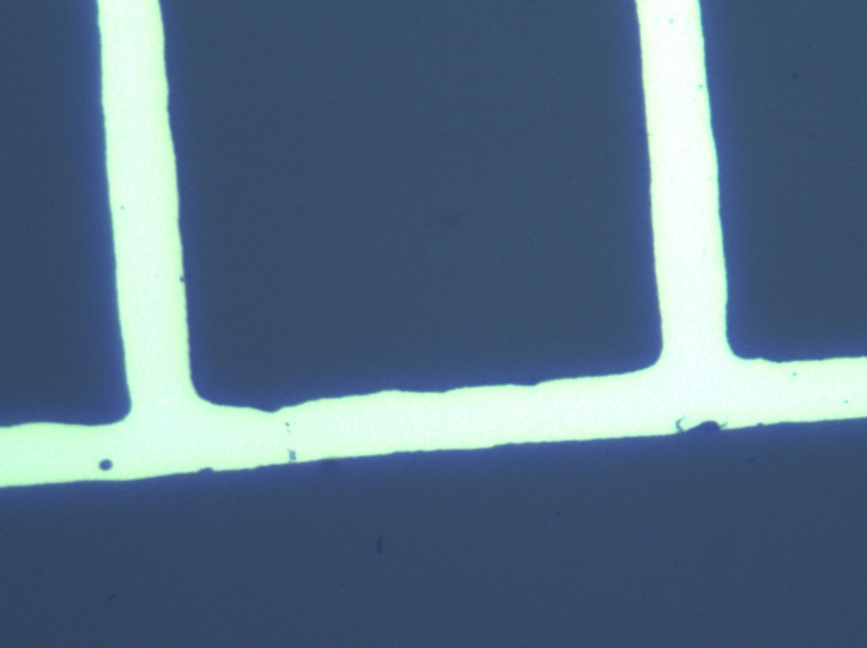
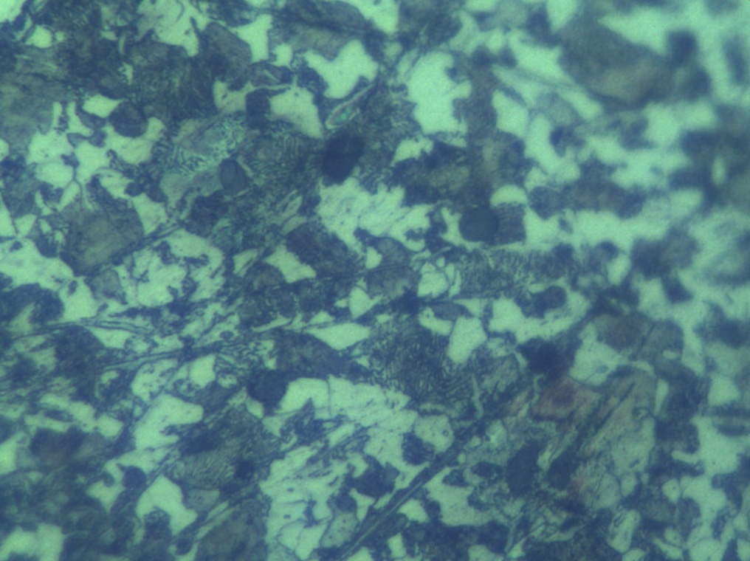
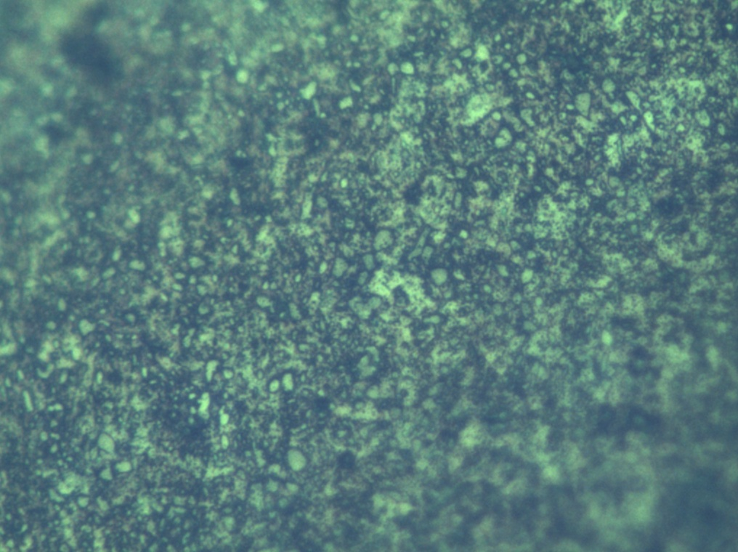
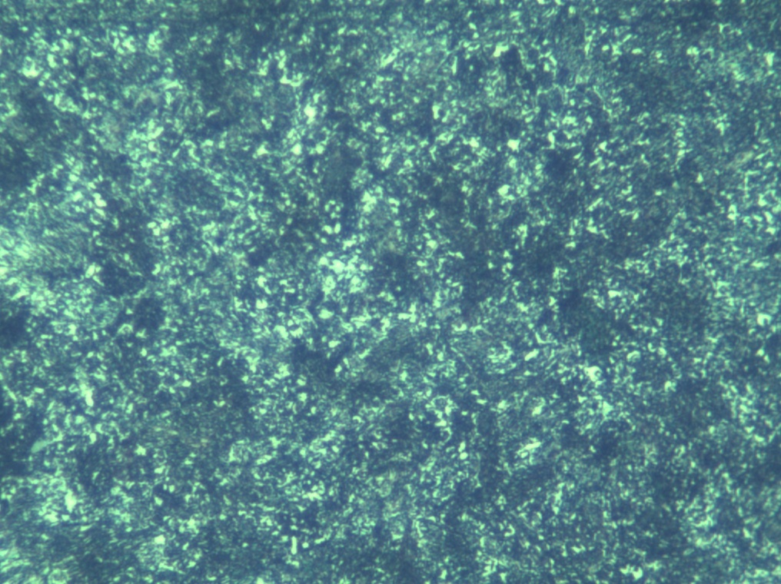
0.1mm
0.1mm
0.1mm

